Slide 1
6.3 均匀平面波对理想介质分界平面的斜入射
本节内容
6.3.1 反射定律与折射定律
6.3.2 反射系数与折射系数
6.3.3 全反射与全透射

Slide 2
6.3.1 反射定律与折射定律
当平面波向平面边界上以任意角度斜投射时，同样会发生反射与透射现象，而且通常透射波的方向与入射波不同，其传播方向发生弯折。因此，这种透射波又称为折射波。
入射面
E
E
r
E
i
//
i
//
反射波
E
k
入射波
k
r
r
θ
i
θ
i
E
r
E
⊥
i
⊥
r
x
分界面
E
t
θ
//
y
t
E
E
t
⊥
透射波
t
z
k
t
均匀平面波对理想介质分界面的斜入射
入射面：入射线与边界面法线构成的平面
入射角θ_{i} ：入射线与边界面法线之间的夹角
反射角θ_{r} ：反射线与边界面法线之间的夹角
折射角θ_{t} ：折射线与边界面法线之间的夹角

Slide 3
设入射面位于 x z 平面内，则入射波的电场强度可以表示为
反射波及折射波电场分别为
由于分界面 ( z = 0 ) 上电场切向分量连续，得
上述等式对于任意 x 均应成立，因此各项指数中对应的系数应该相等，即
此式表明反射波及透射波的相位沿分界面的变化始终与入射波保持一致。因此，该式又称为分界面上的相位匹配条件。

Slide 4
由
，得
—— 反射角θ _{r} 等于入射角θ _{i}
（斯耐尔反射定律）
由
，得
—— 折射角 θ _{t} 与入射角 θ _{i} 的关系
（斯耐尔折射定律）
式中 ， 。
上述两条结论总称为斯耐尔定律。
斯耐尔定律描述了电磁波的反射和折射规律，具有广泛应用。

Slide 5
6.3.2 反射系数与折射系数
斜投射时的反射系数及透射系数与平面波的极化特性有关。
入射面
E
E
r
E
i
//
i
//
反射波
E
k
入射波
k
r
r
θ
定义（如图所示)
i
θ
i
E
r
E
⊥
i
⊥
r
x
垂直极化波:电场方向与入
射面垂直的平面波；
分界面
E
t
θ
//
y
t
E
t
E
透射波
⊥
t
平行极化波:电场方向与入
射面平行的平面波。
z
k
t
均匀平面波对理想介质分界面的斜入射
任意极化波＝平行极化波＋垂直极化波
根据边界条件可推知，无论平行极化平面波或者垂直极化平面波在平面边界上被反射和折射时，极化特性都不会发生变化，即反射波和折射波与入射波的极化特性相同。

Slide 6












1. 垂直极化波的反射系数与透射系数
媒质1中的入射波：
x
反射波
由于
透射波
O
z
介质 1
故
介质 2
入射波

Slide 7
媒质1中的反射波：
x
反射波
由于
透射波
O
z
故
介质 1
介质 2
入射波
Notes:
Gama eta
第一课
第一课

Slide 8
媒质1中的合成波：

Slide 9
媒质2中的透射波：
x
由于
反射波
透射波
O
z
故
介质 1
介质 2
入射波

Slide 10
分界面上电场强度和磁场强度的切向分量连续，有
菲涅尔公式
对于非磁性介质，μ₁＝μ₂＝μ₀ ，则

Slide 11












2. 平行极化波的反射系数与透射系数
媒质1中的入射波
由于
故
x
反射波
透射波
介质 1
O
z
介质 2
入射波

Slide 12
媒质1中的反射波
由于
故
x
反射波
透射波
介质 1
O
z
其中
介质 2
入射波

Slide 13
媒质1中的合成波

Slide 14
媒质2中的透射波
x
反射波
透射波
介质 1
O
z
其中
介质 2
入射波

Slide 15
分界面上电场强度和磁场强度切向分量连续，即
菲涅尔公式
对于非磁性介质，μ₁＝μ₂＝μ₀ ，则

Slide 16
小结
分界面上的相位匹配条件
反射定律
折射定律
或
反射系数、折射系数与两种媒质性质、入射角大小以及
入射波的极化方式有关，由菲涅尔公式确定。

Slide 17
6.3.3 全反射与全透射
1. 全反射与临界角
问题：电磁波在理想导体表面会产生全反射，在理想介质表面也
会产生全反射吗？
概念：反射系数的模等于 1 的电磁现象称为全反射。
条件：（非磁性媒质，即 ）
由于
当

Slide 18
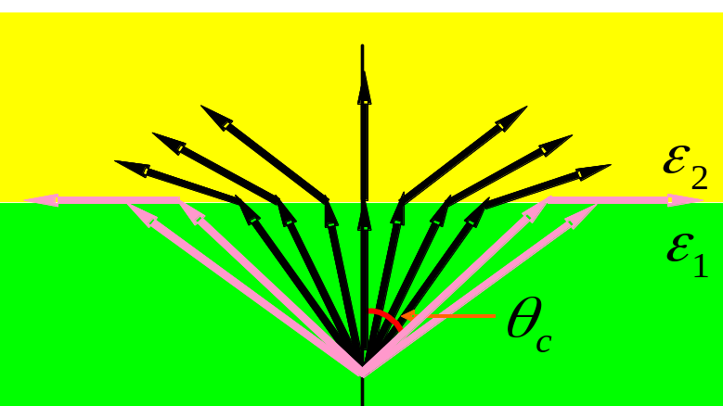
因此得到，产生全反射的条件为：
电磁波由稠密媒质入射到稀疏媒质中，即ε₁ >ε₂ ；
入射角不小于
称为全反射的临界角。
对全反射的进一步讨论
θ _{i} <θ_{c} 时，不产生全反射。
θ _{i} =θ_{c} 时，
透射波沿分界面方向传播，没有沿z 方向传播的功率，并且反射功率密度将等于入射功率密度。

Slide 19
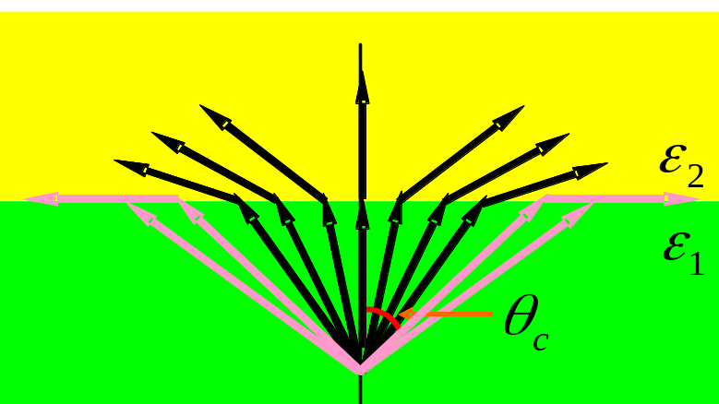
θ _{i} >θ_{c} 时，
透射波电场为
透射波仍然是沿分界面方向传播，但振幅在垂直于分界面的方向上按指数规律衰减。这种波称为表面波。

Slide 20
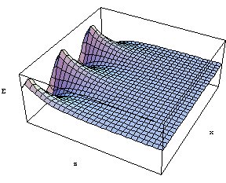
分界面
x
稠密媒质
稀疏媒质
z
O
z
表面波

Slide 21
2. 全透射和布儒斯特角
全透射现象：反射系数为0 ——无反射波。
布儒斯特角（非磁性媒质） ：
当θ_{i}＝θ_{b} 时，Γ// = 0
——平行极化波发生全透射。
讨论
产生全透射时， 。
在非磁性媒质中，垂直极化入射的波不会产生全透射。
任意极化波以θ_{i}＝θ_{b} 入射时，反射波中只有垂直极化分量—— 极 化滤波。

Slide 22
θ_{b}的推证

Slide 23

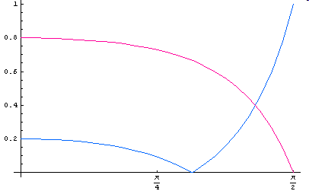
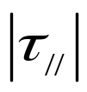

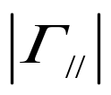
垂直极化波
平行极化波
1.0
1.0
透射系数
透射系数
0.8
0.8
0.6
0.6
0.4
反射系数
0.4
反射系数
0.2
0.2
0.0
0.0
π/4
π/2
π/4
π/2
布儒斯特角θ_{b} ：使平行极化波的反射系数等于0 的角。

